Slide 1
Praktično iskustvo Centra za obradu podataka Ministarstva financija u održavanju kontinuiranog poslovanja u uvjetima koji su nastupili uslijed pandemije koronavirusne bolesti COVID-19
Viktor Petrenko
Voditelj Odjela za IT sigurnost

Slide 2
O nama
Centar za obradu podataka Ministarstva financija Republike Bjelarus multifunkcionalno je IT poduzeće koje nudi niz raznih usluga informacijske i tehničke podrške Ministarstvu financija, njegovim područnim tijelima, lokalnim financijskim tijelima i proračunskim organizacijama.
47 godina iskustva
u više od 100 gradova
s više od 5000 klijenata
i više od 400 stručnjaka

Slide 3
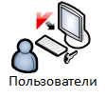
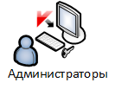
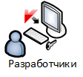
Ciljevi Centra za obradu podataka
Automatizirani sustav za financijske namire (ASFS)
radi upravljanja javnim financijama Republike Bjelarus
Centar za obradu podataka (DMZ)
automatizacija procesa, razvoj, praćenje, tehnička podrška

Slide 4
Podrška kontinuitetu i oporavku poslovanja Centra za obradu podataka Ministarstva financija
Upravljanje kontinuitetom poslovanja Centra za obradu podataka Ministarstva financija podrazumijeva skup aktivnosti kojima je cilj oporavak poslovanja Centra za obradu podataka Ministarstva financija nakon prijetnji, kao i podrška kontinuitetu obavljanja radova (pružanja usluga) u korist Ministarstva financija, njegovih teritorijalnih i lokalnih financijskih tijela na sljedećim područjima:
redovno tehničko održavanje ključnih predmeta automatizacije (KVOI)
redovno tehničko održavanje opreme poslužitelja
redovno tehničko održavanje telekomunikacijske infrastrukture
upravljanje informacijskom sigurnošću
pružanje informacija
podrška funkcioniranju i praćenje
informacijskih sustava

Slide 5
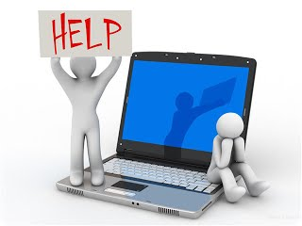
Prijetnje
tehnički kvarovi opreme
kibernetički napadi na KVOI i javne resurse
nedostupnost informacija uslijed gubitka podataka povezanog s neispravnim radom softvera i kvarovima koje su uzrokovali zlonamjerni napadi
prijetnje osobnom zdravlju (epidemije, pandemije)
problemi s transportom koje uzrokuju prosvjedi, teški vremenski uvjeti itd.
prirodne katastrofe (poplave, uragani, tornada i potresi)
neredi (masovni prosvjedi)
terorizam (rizik od terorističkog napada)

Slide 6
Siguran pristup na daljinu
Radnje koje su poduzete kako bi se osigurao siguran pristup na daljinu i relevantne tehnologije:
sigurno objavljivanje internetskih izvora Centra za obradu podataka s pomoću tehnologije vatrozida mrežne aplikacije (WAF)
povezivanje korisnika na daljinu s pomoću VPN tehnologije
primjena tehnologija vatrozida sljedeće generacije (NGFW)
zaštita radnih stanica na daljinu (službena osobna računala, aplikacija Kaspersky endpoint security)
autentifikacija
upravljanje ranjivostima

Slide 7
Tehnologije mrežne komunikacije u uporabi
Microsoft Teams jedinstvena je platforma za sastanke, čavrljanje, pozive i zajednički rad.
Skype nudi komunikaciju putem videopoziva, glasovnu i tekstualnu komunikaciju te razmjenu nepovjerljivih dokumenata.
Google Meet je usluga zaštićenih videokonferencija.
Zoom je usluga za komunikaciju videotelefonijom i videokonferencijama.

Slide 8
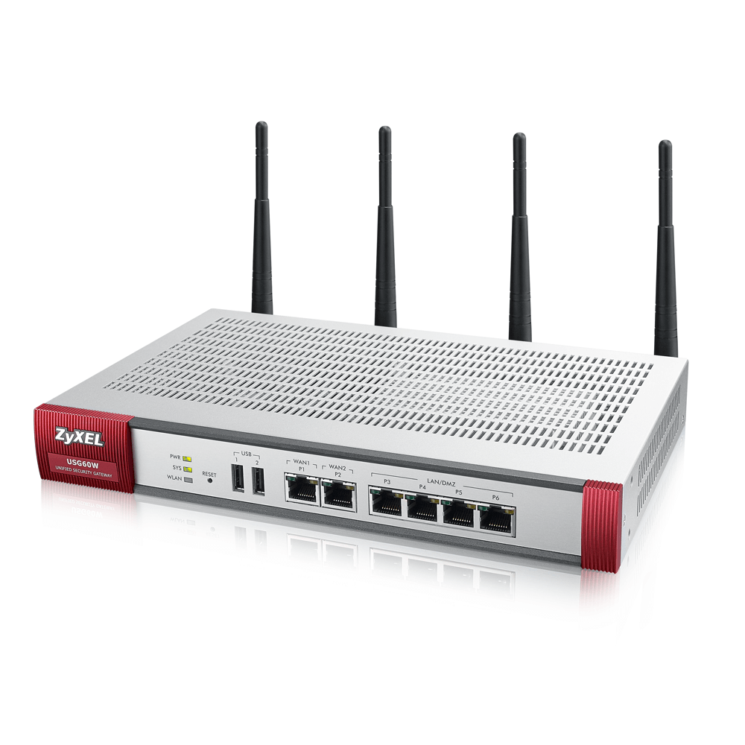
Oprema i softver kupljeni su uz pomoć zajma IBRD-a
Rapid 7 Nexpose, sustav za upravljanje ranjivostima
Kaspersky Endpoint Security, sveobuhvatan sustav zaštite i kontrole radnih mjesta
Certificiran sigurnosni pristupnik za WiFi vezu
Zyxel USG60W
InfoWatch Traffic Monitor, sustav za otkrivanje i sprječavanje curenja povjerljivih informacija (DLP system)
Ben VPN Gate, hardverski i softverski paket za kriptografsku zaštitu informacija

Slide 9
Hvala na pozornosti!
EGOROVA
Ksenia Andreevna,
Voditeljica projekta
Centra za obradu podataka (UP) Ministarstva financija
07. lipnja/juna 2021.

